Slide 1
Alcohol VS hersenen

Slide 3
Schade aan de hersenen

Slide 4
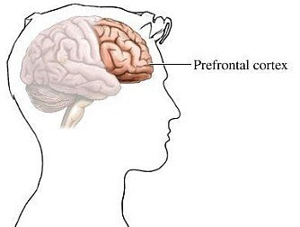
(Pre) frontale cortex
= Verantwoordelijk voor zelfcontrole en het sociaal functioneren.
Gevolg: Schade aan de frontale cortex zorgt voor achteruitgang in cognitieve vaardigheden

Slide 5
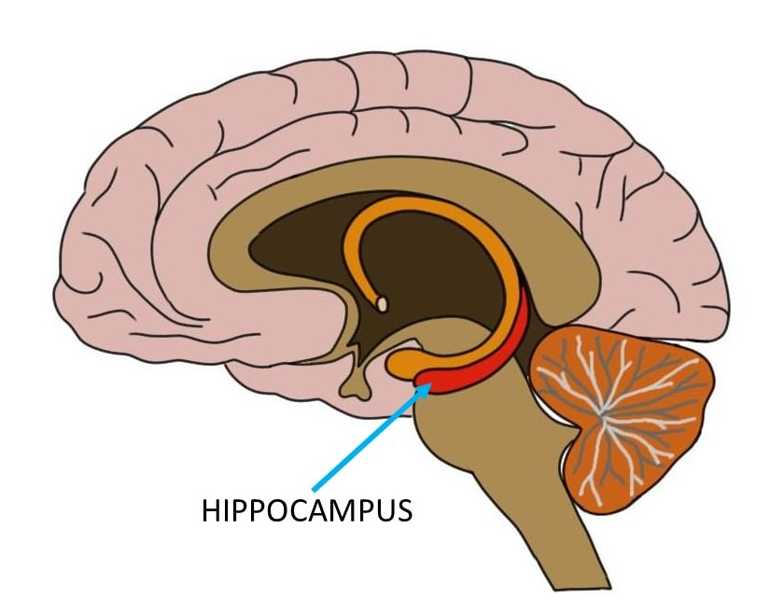
Hippocampus
= Speelt een belangrijke rol bij de opslag van informatie in het geheugen. Het is de opslagplaats van het lange termijn geheugen.
Gevolg: Herinneringen van het korte termijn geheugen worden niet doorgegeven aan het lange termijn geheugen. (black-out)

Slide 6
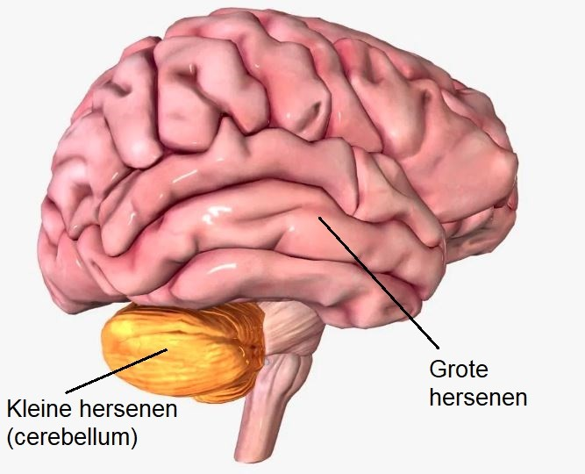
Cerebellum (kleine hersenen)
= Verantwoordelijk voor motoriek, coördinatie van het lichaam en evenwicht.
Gevolg: Het drinken van alcohol zorgt voor motoriek – en evenwichtsstoornissen. (mensen die veel gedronken hebben kunnen niet meer fatsoenlijk wandelen)

Slide 7
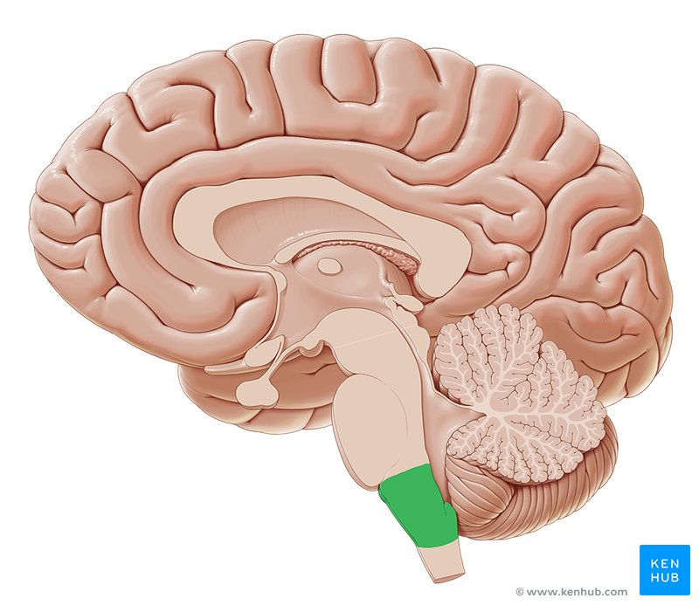
Medulla (hersenstam)
= Verantwoordelijk voor automatische functies zoals ademhalen, hartslag,..
Gevolg: Door te veel alcohol kan dit gedeelte verdoofd worden waardoor de persoon in coma geraakt.

Slide 8
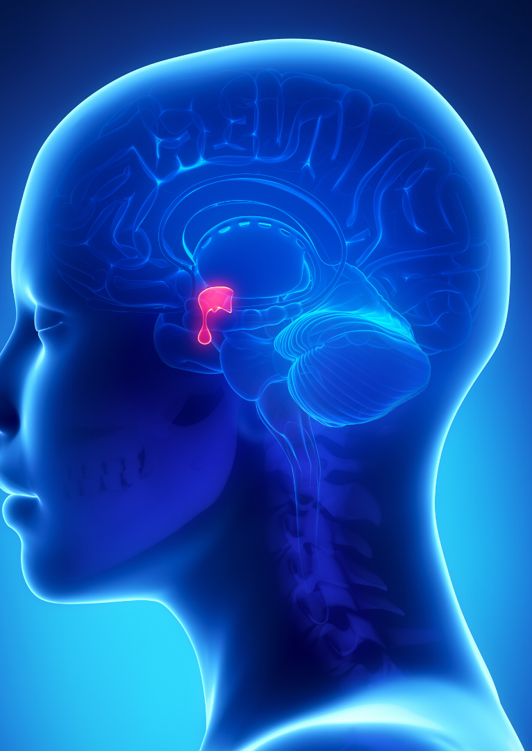
Hypofyse
=Controleert de werking van een aantal hormoonproducerende klieren. De hypofyse produceert zelf ook hormonen.
Gevolg: Door het drinken van alcohol kan de aanmaak van hormonen verstoord worden. Bijvoorbeeld het groeihormoon.

Slide 10
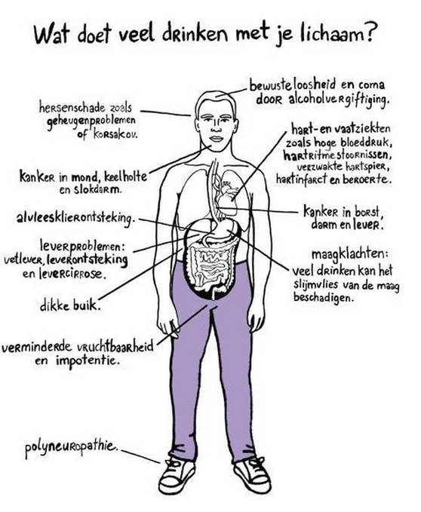

Slide 11
Lichamelijke effecten van alcohol
Uitdroging van het lichaam (kater)
Hoofdpijn
Misselijkheid en overgeven
Black out
Alcoholvergiftiging

Slide 12
Een kater
Alcohol stimuleert vochtafscheiding (wanneer je alcohol drinkt, zal je vaker naar het toilet moeten) → hierdoor kan het lichaam uitdrogen.
Maagslijmvlies wordt overprikkeld → misselijkheid en braakneigingen
Giftige stoffen zorgen voor hoofdpijn

Slide 13
Misselijkheid en overgeven
Alcohol prikkelt het maagslijmvlies en er wordt meer maagzuur geproduceerd → aanleiding tot maaglast
1
Omdat de zuurproductie in de maag stijgt kan dit leiden tot een maagontseking.
2

Slide 14
Black-out
Treden op na te veel drinken → op het moment zelf lijkt er niets aan de hand, de volgende dag kan je niets of slechts enkele fragmenten herinneren
Ook een black-out is een vergiftigingsverschijnsel → informatie uit het korte termijn geheugen wordt niet meer doorgegeven aan het lange termijn geheugen
Regelmatig black-out? → schadelijk voor de hersenen en de geheugenwerking

Slide 15
Alcoholvergiftiging
Alcoholvergiftiging komt in meerdere gradaties voor (milde vorm = black out)
Bij een zware alcoholvergiftiging is de hoeveelheid alcohol in het bloed en de hersenen zo hoog dat het zenuwstelsel verdoofd wordt
Ademhalingsstelsel kan uitvallen → leiden tot dood

Slide 16
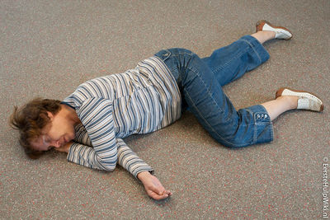
Wat doe je?
Schakel meteen medische hulp in
Breng de persoon naar een rustige ruimte
Blijf spreken tegen de persoon
Eventueel stabiele zijligging
Laat de persoon niet alleen

Slide 17
Sociale gevolgen
Effecten kunnen zowel positief als negatief zijn:
Je bent vlotter, zelfzekerder
Je gaat mensen mijden of spreekt alleen af met ‘drink vrienden’
Er ontstaan spanningen en ruzies
Gerechtelijke problemen (vechtpartijen, dronken auto rijden..)
Financiële problemen

Slide 18
Psychische gevolgen
Alcohol heeft een verdovende werking en wordt daarom dikwijls gebruikt als hulpmiddel bij een sombere stemming
Alcohol kan helpen op korte termijn maar is vaak nadelig op lange termijn.
Alcohol onderdrukt depressieve gevoelens
Agressie en impulsiviteit
Angstgevoelens
Vergeetachtig
Slaapproblemen

Slide 19
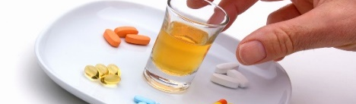
Combi-gebruik
Alcohol wordt vaak gecombineerd met medicatie of drugs. Alcohol verlaagt de drempel om andere drugs te gebruiken.
De gevolgen zijn vaak gevaarlijk en zeer belastend voor het hart. Best meng je niet!!

Slide 20
Herhaling

Slide 21
Overmatig drinken
Je drinkt meer dan verantwoord is voor je lichaam
Soms gaat dit samen met bepaalde omstandigheden (uitgaan)
Overmatig drinken dooft weer uit omdat je nadelen ondervindt

Slide 22
Alcoholmisbruik
Overmatig drinken kan evalueren naar alcoholmisbruik wanneer er lichamelijke, psychische of sociale problemen ontstaan maar je toch blijft verder drinken
Je drinkt om te ontsnappen
Vicieuze cirkel
Alcohol krijgt een vaste functie

Slide 23
Binge drinken
Op korte tijd veel alcohol drinken
Door de week wordt er niets of matig gedronken (in het weekend ga je los → geen zelfcontrole)
Je loopt een verhoogde kans op black-out, vergiftiging,…
Ander woord voor binge drinken → comazuipen
Gebeurt vaak bij het ‘voordrinken’
Notes:
Voor mannen: 6 glazen op 2 uur
Vrouwen 5 glazen 2 uur

Slide 24
Afhankelijkheid/verslaving
Geestelijk/ lichamelijke afhankelijkheid → niet meer kunnen functioneren zonder
Er MOET altijd gedronken worden
Je moet steeds meer drinken om hetzelfde effect te bereiken
Vaak black-out
Voortdurend bezig zijn met alcohol (altijd een voorraad..)

